Slide 1
Chương 1: Các vấn đề chung và các khái niệm cơ bản
Phạm Thị Đan Ngọc
Khoa Kỹ Thuật Điện Tử 2

Slide 2
Nội dung Chương 1
1.1 Sơ lược lịch sử phát triển
1.2 Các định nghĩa cơ bản
1.3 Sơ đồ chức năng hệ thống thông tin số
1.4 Các phương pháp xử lý thông tin trong các khối
1.5 Các chỉ tiêu chất lượng cơ bản

Slide 3
1.1 Sơ lược lịch sử phát triển
Năm 1928, Hartley R.V.L. đã đưa ra số đo lượng thông tin là một khái niệm trung tâm của lý thuyết thông tin.
Năm 1933, V.A Kachenhicov chứng minh các luận điểm “Về khả năng thông qua của không trung và dây dẫn trong hệ thống liên lạc điện”.
Năm 1935, D.V Ageev đưa ra công trình “Lý thuyết tách tuyến tính”.
Năm 1946, V.A Kachenhicov thông báo công trình “Lý thuyết thế chống nhiễu’.
Năm 1948 – 1949, Shanon C.E định lý về khả năng thông qua (dung lượng) của kênh truyền tin khi có nhiễu và các định lý mã hoá → nền tảng của lý thuyết thông tin

Slide 4
1.1 Sơ lược lịch sử phát triển
Xét về mặt lịch sử, lý thuyết thông tin nổi lên sau khi cơ học thống kê và lượng tử đã phát triển.
Xét về mặt toán học, lý thuyết thông tin là một nhánh của lý thuyết xác suất và các quá trình ngẫu nhiên.
Câu hỏi đặt ra: "lý thuyết thông tin ra đời đã giải quyết được các vấn đề gì?“
L.Boltzman và L. Szilard đã đánh đồng ý nghĩa của thông tin với khái niệm nhiệt động học của entropy.
J. Von Neumann, N. Wiener và C. E. Shannon đều nhấn mạnh tầm quan trọng của các khái niệm về entropy, thông tin và điều khiển đối với sự phát triển một lý thuyết tổng quát của các hệ thống có tổ chức cao

Slide 5
1.1 Sơ lược lịch sử phát triển
L. Brillouin: chỉ ra mối quan hệ giữa entropy vật lý và thông tin được đề ra dưới dạng tổng quát → "thông tin bất kỳ đươc biểu diễn bởi một bộ trạng thái của một hệ thống vật lý và liên kết với độ lệch của nó so với trạng thái cân bằng nhiệt động“
→ Hình thành các khái niệm cơ bản của lý thuyết thông tin (dựa trên cơ sở của vật lý thống kê)

Slide 6
1.1 Sơ lược lịch sử phát triển
Lý thuyết thông tin phát triển theo hai hướng chủ yếu:
Lý thuyết thông tin toán học
Lý thuyết thông tin ứng dụng (lý thuyết truyền tin):
Truyền thông, nén,
bảo mật,
lưu trữ,
phục hồi
Trong kỹ thuật, thông tin là một hệ thống những tin báo và mệnh lệnh giúp loại trừ sự không chắc chắn trong trạng thái của nơi nhận tin

Slide 7
1.2 Các định nghĩa cơ bản
Thông tin là những tính chất xác định của vật chất mà con người (hoặc hệ thống kỹ thuật) nhận được từ thế giới vật chất bên ngoài hoặc từ những quá trình xảy ra trong bản thân nó.
Thông tin: là sự cảm nhận và hiểu biết của con người về thế giới xung quanh (thông qua sự tiếp xúc với nó).
Thông tin: là một hệ thống những tin báo và mệnh lệnh giúp loại trừ sự không chắc chắn trong trạng thái của nơi nhận tin.
Thông tin: là một hiện tượng vật lý, nó thường tồn tại và được truyền đi dưới một dạng vật chất nào đó. Về bản chất: thông tin là một quá trình ngẫu nhiên.

Slide 8
1.2 Các định nghĩa cơ bản
Tin tức
Tín hiệu là các đại lượng vật lý biến thiên, phản ánh tin cần truyền.
Sự truyền tin Là sự dịch chuyển thông tin từ điểm này tới điểm khác trong một môi trường xác định không chắc chắn trong trạng thái của nơi nhận tin

Slide 9
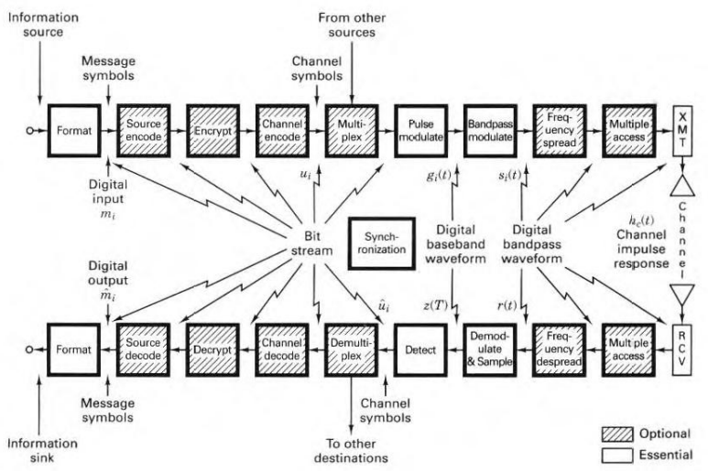
1.3 Sơ đồ chức năng hệ thống thông tin số

Slide 10
1.3 Sơ đồ chức năng hệ thống thông tin số
Nguồn tin là nơi sản ra tin, bao gồm nguồn rời rạc và nguồn liên tục.
Nguồn tin: nơi sản sinh ra thông tin hay nguồn tin là tập hợp các tin mà hệ thống truyền tin dùng để lập các bảng tin hay thông báo khác nhau để truyền tin.
Nguồn rời rạc: nếu tập tin là hữu hạn
Nguồn liên tục: nếu tập tin là vô hạn
Hay nói cách khác, Nguồn tin là một tập hợp các tin mà hệ thống truyền tin dùng để lập các bản tin hay thông báo khác nhau để truyền tin.
Nguồn tin có hai tính chất: thống kê và ngụ ý

Slide 11
1.3 Sơ đồ chức năng hệ thống thông tin số
Máy phát: Là thiết bị biến đổi tập tin thành tập tín hiệu tương ứng, bao gồm hai khối chính: Mã hoá và khối điều chế
Mã hoá: làm ứng mỗi tin với một tổ hợp các ký hiệu đã chọn → tăng mật độ, tăng khả năng chống nhiễu, tăng tốc độ truyền tin
Khối điều chế: là thiết bị biến tập tin thành các tín hiệu để bức xạ vào không gian dưới dạng sóng điện từ cao tần
Đường truyền tin là môi trường vật lý, trong đó tín hiệu truyền đi từ máy phát sang máy thu.
Máy thu: là thiết bị tái tạo thông tin từ tín hiệu nhận được, bao gồm hai khối: Giải điều chế và Giải mã

Slide 12
1.3 Sơ đồ chức năng hệ thống thông tin số
Máy thu: là thiết bị tái tạo thông tin từ tín hiệu nhận được, bao gồm hai khối:
Giải điều chế: biến đổi tín hiệu nhận được thành tin đã mã hoá
Giải mã: biến đổi các tin đã mã hoá thành các tin tương ứng ban đầu
Nơi nhân tin là nơi tiếp nhận thông tin từ kênh truyền và cố gắng khôi phục lại thành thông tin. Nhận tin thực hiện ba chức năng: ghi giữ tin, hiển thị tin và xử lý tin

Slide 13
1.3 Sơ đồ chức năng hệ thống thông tin số
Kênh truyền tin: là nơi hình thành và truyền (hoặc lưu trữ) tín hiệu mang tin, đồng thời cũng là nơi xảy ra các loại nhiễu làm méo dạng tín hiệu
Nhiễu là mọi yếu tố ngẫu nhiên có ảnh hưởng xấu đến việc thu tin

Slide 14
1.4 Các phương pháp xử lý thông tin trong các khối
Định dạng
Mã nguồn: kiểm soát lỗi
Mật mã
Mã kênh
Ghép kênh
Điều chế xung
Điều chế thông dải
Trải phổ
Đa truy cập
Máy phát

Slide 15
1.4 Các phương pháp xử lý thông tin trong các khối
Máy thu
Đa truy cập
Dồn phổ
Giải điều chế và lấy mẫu
Bộ phát hiện
Phân kênh
Giải mã kênh
Giải bảo mật
Giải mã nguồn
Định dạng

Slide 16
1.5 Các chỉ tiêu chất lượng cơ bản
Tính hiệu quả (tính hữu hiệu):
Tốc độ truyền tin cao
Truyền đồng thời nhiều tin
Chi phí cho một bit thông tin thấp
Độ tin cậy
Đảm bảo độ chính xác nhận tin cao, xác suất nhận sai thấp (BER)
QoS: là chỉ tiêu quan trọng đối với các dịch vụ thời gian thực, nhạy cảm với độ trễ
An toàn
Bảo mật
Xác thực
Toàn vẹn
Khả dụng

